Slide 1
اللون الأصفر

Slide 3
يوجد اللون الأصفر في قوس قزح

Slide 4
الشمس

Slide 5
الأزهار

Slide 6
زهرة عباد الشمس (دوار الشمس)

Slide 7
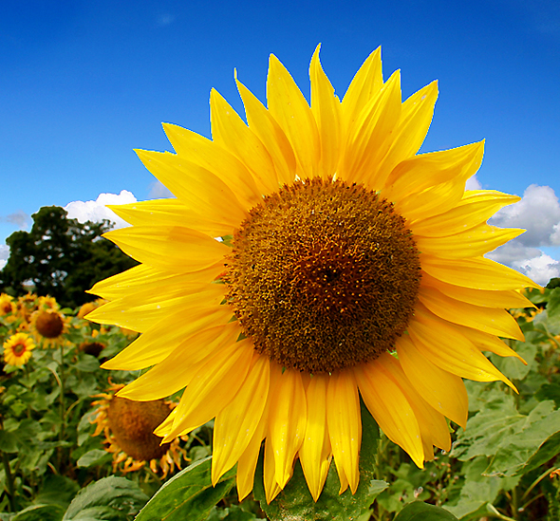

Slide 8
الموز

Slide 9
الليمون

Slide 10
الذرة

Slide 11
الجوافة

Slide 12
الإجاص

Slide 13
التفاح

Slide 14
الفلفل الحلو

Slide 15
الفلفل الحار

Slide 16
الأناناس

Slide 17
صفار البيض

Slide 18
الصوص

Slide 19
فرخ البط

Slide 20
السمكة

Slide 21
العصفور

Slide 22
الفراشة

Slide 23
النحلة

Slide 24
أوراق الشجر في فصل الخريف

